Slide 1
О деятельности Студенческой
научно-исследовательской лаборатории экономических исследований
и управленческих решений
Байкальского государственного университета
БОГОМОЛОВА Евгения Юрьевна
Канд. экон. наук, доцент,
доцент кафедры отраслевой экономики
и управления природными ресурсами

Slide 2
Цель
развивать научно-исследовательскую работу обучающихся кафедры отраслевой экономики и управления природными ресурсами;
способствовать совершенствованию образовательного процесса путем привлечения обучающихся к самостоятельной научной и практической деятельности, проектному обучению в процессе подготовки курсовых работ, написании выпускных квалификационных работ, прохождения практической подготовки, выполнения научно-исследовательских работ и проектов

Slide 3
Задачи
– развивать грантовую активность обучающихся, осуществлять отбор и представление студентов для участия в конкурсах;
– организовывать внутриуниверситетские конкурсы грантов, олимпиады и конкурсы студенческих научно-исследовательских работ, студенческие научные конференции и семинары;
– осуществлять отбор на конкурсной основе и выдвижение наиболее одаренных студентов и молодых ученых на соискание государственных научных стипендий;
– рекомендовать ученому совету кандидатуры студентов, проявивших себя в научной работе, на получение стипендий из фондов БГУ и других источников;
– стимулировать публикационную активность обучающихся и научно-техническое творчество, в том числе регистрацию результатов интеллектуальной деятельности (РИД);
– осуществлять информирование обучающихся по тематике и направлениям исследований, проводимых кафедрой ОЭиУПР БГУ и пр.;
– организовывать практическую подготовку обучающихся, в том числе прохождение всех видов и типов практик в соответствии с федеральными государственными образовательными стандартами и учебными планами по основным образовательным программам.

Slide 4
Структура, состав
Руководитель:
БОГОМОЛОВА
Евгения Юрьевна
кандидат экономических наук, доцент
Участники:
к.э.н., доц. Кархова Светлана Александровна, к.э.н., доц. Бирюкова Анастасия Ивановна
студенты бакалавриата направления подготовки 38.03.01 Экономика, профили:
Экономика предприятия, предпринимательство и отраслевые технологии бизнеса;
Отраслевые технологии бизнеса:
Экономика нефтегазового комплекса.
Обучающиеся магистратуры направления 38.04.01 Экономика, профиль «Экономика нефтегазового комплекса»
Обучающиеся любых направлений подготовки кафедры, участвующие в реализации задач лаборатории

Slide 5
В 2021 г
О. Р. Толстышева (гр. МНГК-19-1)
В. А. Кампинская (гр. МНГК-19-1)
К. В. Жарникова (гр. НГК-17-1)
В 2022 г.
И. Д. Елина (гр. МНГК-20-1)
З. С. Кузьмина (гр. МНГК-20-1)
А. Н. Кулагина (гр. МЛД-21-1)
А. Н. Краскова (гр. ЗМЛД-20-1)
А. В. Назимова (гр. НГК-18-1)
Т. С. Герасимова (гр. НГК-18-1)
В. А. Балданова (гр. ЭОБ(НГК)-20-1)
В 2023 г.
Ю. Ю. Чернышева (гр. Э(ОП)НГК-19-1)
Е. А. Савватеева (гр. Э(ОП)НГК-19-1)
Результаты работы
Участие студентов в кафедральной научной теме «ПРОБЛЕМЫ РЕГИОНАЛЬНОГО РАЗВИТИЯ ОТРАСЛЕЙ
ИРКУТСКОЙ ОБЛАСТИ»

Slide 6
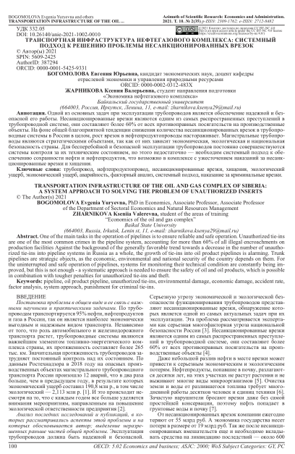
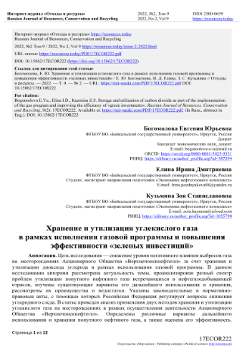
Результаты работы
Публикация результатов научных исследований обучающихся
в журналах,
входящих в перечень ВАК

Slide 7
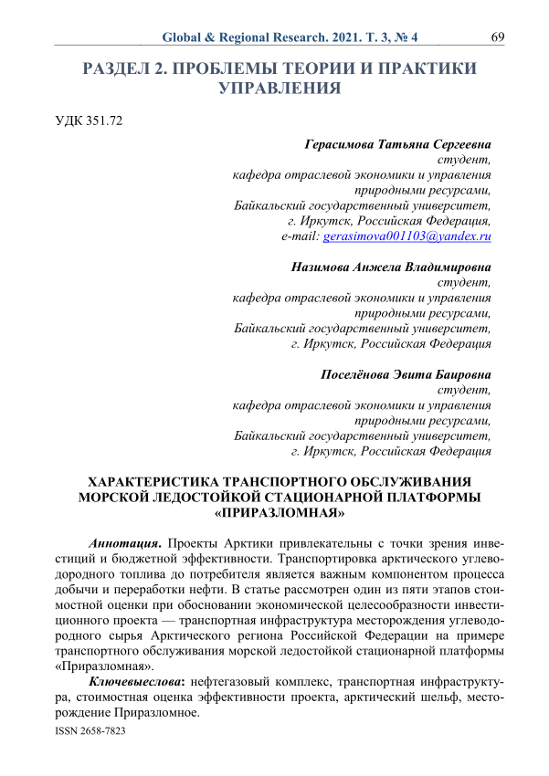
2021/2022
Герасимова Т. С., Назимова А. В., Поселенова Э Б. Характеристика транспортного обслуживания морской ледостойкой стационарной платформы «Приразломная» // Global & Regional Research. 2021. Т.3. №4. С. 69-75
2022/2023
Чернышева Ю. Ю., Савватеева Е. А. Влияние внешних факторов на деятельность нефтегазовых компаний Иркутской области // Global & Regional Research. 2023. Т.5. №1. С. 69-75
Результаты работы
Публикация результатов научных исследований обучающихся
в журналах,
индексируемых РИНЦ
2021/2022
Герасимова Т. С., Назимова А. В., Поселенова Э Б. Характеристика транспортного обслуживания морской ледостойкой стационарной платформы «Приразломная» // Global & Regional Research. 2021. Т.3. №4. С. 69-75
2022/2023
Чернышева Ю. Ю., Савватеева Е. А. Влияние внешних факторов на деятельность нефтегазовых компаний Иркутской области // Global & Regional Research. 2023. Т.5. №1. С. 69-75
Авагян М.Г. Предупреждение чрезвычайных происшествий на предприятиях НГК / М.Г. Авагян, А.И. Бирюкова // Cifra. Экономика. — 2023. — №3 (3).

Slide 8
Кархова С. А., Вяжевич К. А. Реализация принципов «зеленой» логистики в программах устойчивого развития предприятий нефтегазового комплекса / С. А. Кархова, К. А. Вяжевич // Управление цепями поставок в транспортно-логистических системах : Материалы II Международной научно-практической конференции, Екатеринбург, 10 ноября 2021 года. – Екатеринбург: Уральский государственный экономический университет, 2021. – С. 12-17. – EDNPPWEQV.
Краскова А. Н. Стимулирование строительства лесных дорог РФ / Реализация Стратегии развития лесного комплекса РФ до 2030 года в новых реалиях : материалы Всерос. науч.-практ. конф., Иркутск, 16 дек. 2022 г. / науч. ред. О. И. Горбунова. – Иркутск : Изд. дом БГУ, 2023. – С. 199-204 с. – URL: http://lib-catalog.bgu.ru. – Текст: электрон.
Богомолова Е. Ю., Кулагина А. Н. Анализ развития сети лесных дорог Иркутской области в рамках реализации стратегии развития лесного комплекса РФ / Реализация Стратегии развития лесного комплекса РФ до 2030 года в новых реалиях : материалы Всерос. науч.-практ. конф., Иркутск, 16 дек. 2022 г. / науч. ред. О. И. Горбунова. – Иркутск : Изд. дом БГУ, 2023. – С. 218-222. – URL: http://lib-catalog.bgu.ru. – Текст: электрон.
Савватеева Е. А , Чернышева Ю. Ю. Методы определения экономической эффективности нефтегазовых проектов при разработке месторождений / АКТУАЛЬНЫЕ ВОПРОСЫ НАУЧНЫХ ИССЛЕДОВАНИЙ: сборник статей IX Международной научно-практической конференции. – Саратов: НОП «Цифровая наука». – 2023. – С. 253-266.
Чернышева Ю. Ю., Савватеева Е. А. Диверсификация нефтедобывающего предприятия как способ снижения риска / АКТУАЛЬНЫЕ ВОПРОСЫ НАУЧНЫХ ИССЛЕДОВАНИЙ: сборник статей IX Международной научно-практической конференции. – Саратов: НОП «Цифровая наука». – 2023. – С. 286-295.
Болотова Е.Р., Кархова С.А. Становление и особенности развития системы менеджмента качества в Китае / Е.Р. Болотова, С.А. Кархова // Контентус. – 2023. – № 7S. – T.3. – С. 11 – 20.
Результаты работы
Публикация результатов научных исследований обучающихся в материалах научно-практических конференций, индексируемых РИНЦ

Slide 9
Результаты работы
Участие обучающихся в научно-практических конференциях

Slide 10
Результаты работы
Проведение научно-практических конференций в рамках деятельности студенческой научно-исследовательской лаборатории

Slide 11
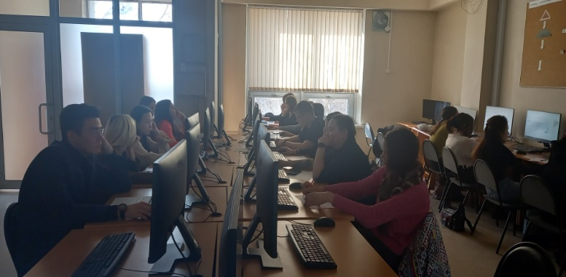
Результаты работы
Проведение ежегодной университетской олимпиады
«Анализ финансово-хозяйственной деятельности предприятий»

Slide 12
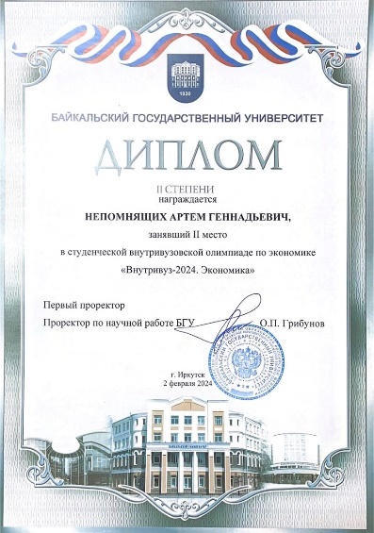
Результаты работы
Формирование и подготовка команд для участия в университетской олимпиаде по экономике
2023 г – 3 призовых места
2024 г. - 4 призовых места

Slide 13
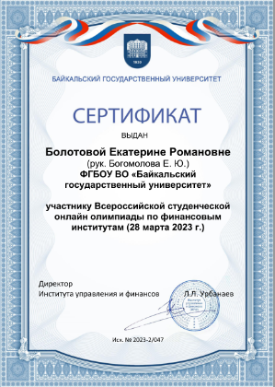
Результаты работы
Формирование и подготовка команды для участия во Всероссийской студенческой
онлайн олимпиаде
по финансовым институтам
(28 марта 2023 г.)

Slide 14
На базе студенческой научно-исследовательской лаборатории экономических исследований и управленческих решений
часть студентов проходит практическую подготовку по следующим видам и типам практик:
Результаты работы
организация практической подготовки обучающихся в соответствии с ФГОС и учебными планами
Учебная практика (практика по получению первичных профессиональных умений и навыков)
Учебная практика (практика по получению первичных умений и навыков научно-исследовательской деятельности)
Производственная практика (практика по получению профессиональных умений и опыта профессиональной деятельности)
Производственная практика (научно-исследовательская работа)
Производственная практика (технологическая)
Преддипломная практика

Slide 15
Проведение конференций в рамках работы НИСЛ
Ежегодное проведение университетской олимпиады «Анализ финансово-хозяйственной деятельности предприятий»
Публикация результатов научных исследований обучающихся в журналах и материалах научно-практических конференций, индексируемых РИНЦ
Публикация результатов научных исследований обучающихся в журналах, входящих в перечень ВАК
Участие студентов в работе по научным темам кафедры отраслевой экономики и управления природными ресурсами
Практическая подготовка студентов
Формирование и подготовка команд для участия в университетских и всероссийских олимпиадах
Перспективные направления работы до 2025 года

Slide 16
Спасибо за внимание !
Приглашаем к сотрудничеству!

